Slide 1

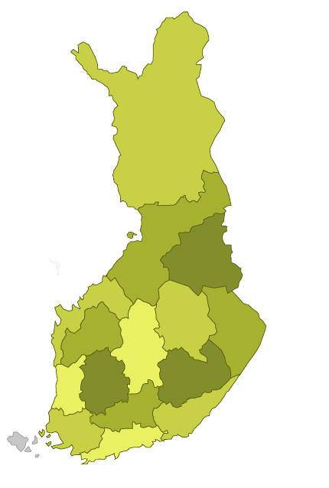
Elinikäinen ohjaus Suomessa
Tieto-, neuvonta- ja ohjauspalvelut elinikäisen oppimisen ja urasuunnittelun tukena - elinikäinen ohjaus
Työelämän, alojen ja ammattien jatkuva muutos haastaa kansalaiset jatkuvaan oppimiseen, jatkuvaan oman ammatillisen uran suunnitteluun sekä joustavien oppimisen ja työn polkujen rakentamiseen
Elinikäiseen oppimiseen liittyvällä ohjauksella – elinikäisellä ohjauksella – tarkoitetaan toimia, joiden avulla kaikenikäiset kansalaiset voivat
määritellä valmiutensa, taitonsa ja kiinnostuksensa eri elämänvaiheissa
tehdä koulutukseen ja ammattiin liittyviä päätöksiä
hallita yksilöllistä suunnitelmaa oppimisessa, työssä ja muussa toiminnassa, jossa valmiuksia ja taitoja opitaan ja käytetään
Ohjauspalveluja tuotetaan eri toimintaympäristöissä: koulutuksessa, työ- ja elinkeino-
hallinnossa, työpaikoilla, järjestöissä ja yksityisesti.
(Euroopan unionin neuvosto 2004)
Suomessa on toimiva tieto-, neuvonta- ja ohjauspalvelujen kokonaisuus, joka perustuu koulujen
ja oppilaitosten opinto- ja uraohjaukseen, työ- ja elinkeinopalveluiden uraohjaustoimintaan,
työpajojen ja etsivän nuorisotyön ohjaukseen sekä työpaikkojen ja työmarkkinoilla
toimivien järjestöjen toimintaan
Elämän eri vaiheissa ja tilanteissa tarjottavilla tieto-, neuvonta- ja ohjauspalveluilla tuetaan
ihmisten urasuunnittelutaitojen kehittymistä
osuvia koulutusvalintoja
työuran taitekohtien ratkaisuja
jatkuvaa osaamisen kehittymistä
koulutusten loppuun saattamista
työllistymistä
Tuloksena on kestäviä ratkaisuja suhteessa kansalaisten ja työelämän tarpeisiin

Slide 2
Elinikäisen ohjauksen yhteistyöfoorumit:
Suomessa on vuosikymmenten yhteistyöperinne ohjauksen eri hallinnoijien ja toimijoiden kesken.
Suomessa on vuodesta 2011 alkaen toiminut TEM:n ja OKM:n vetämä valtakunnallinen Elinikäisen ohjauksen yhteistyöryhmä. Ryhmään kuuluu jäseniä ministeriöistä, kansaneläkelaitoksesta, kunnista, oppilaitoksista, Työ- ja elinkeinopalveluista, aluehallinnosta, työmarkkinajärjestöistä ja kolmannen sektorin järjestöistä. Ryhmän toiminta pohjautuu ELGPN:n strategisiin linjauksiin. Jatkokaudella (2015 – 2020) yhteistyöryhmän tehtävänä on edistää kansallista, alueellista ja paikallista tieto-, neuvonta- ja ohjauspalveluiden kehittämistyötä, vahvistaa hallinnonalojen ja eri toimijoiden yhteistyötä, välttää päällekkäistä työtä sekä edistää poikkihallinnollisen nuorisotakuun ESR -kokonaisuuden tavoitteiden saavuttamista.
ELY -keskusten ohjauksessa toimii 15 Elinikäisen ohjauksen alueellista yhteistyöryhmää. Ryhmät on perustettu vuosien 2012 - 2013 aikana. Ne ovat edustukseltaan laajapohjaisia (aluehallinto, työ- ja elinkeinopalvelut, oppilaitokset, kunnat, työmarkkinajärjestöt, kolmas sektori) ja niiden tehtävänä on mm. on edistää tieto-, neuvonta- ja ohjauspalveluiden saatavuutta ja laatua alueella
Vuosina 2015 ja 2016 elinikäisen ohjauksen yhteistyöryhmien keskeisimpinä tehtävinä on osallistua:
Matalan kynnyksen monialaisten palvelujen luomiseen ja kehittämiseen
Tieto- ja viestintäteknologian hyödyntämiseen ohjauksessa – integroidun verkko-ohjausjärjestelmän kehittämiseen
Suomi on osallistunut aktiivisesti Eurooppalaisen elinikäisen ohjauksen politiikkaverkoston (ELGPN, vuodet 2007 - 2015) toimintaan ja toiminut koordinoijana. Verkosto on laatinut eurooppalaisia linjauksia elinikäisen ohjauksen toteuttamiseksi, urasuunnittelutaitojen kehittämiseksi sekä ohjauksen laadun turvaamiseksi. Suomessa elinikäinen ohjaus ja ohjausjärjestelmä toimii hyvin näiden suositusten mukaisesti. Tästä osoituksena on muun muassa PISA 2012 tutkimus, jonka mukaan suomalaisten peruskoululaisten urasuunnittelutaidot ovat kansainvälisesti vertailtuna varsin hyviä. Tämä perustuu
suomalaisen peruskoulun opetussuunnitelmapohjaiseen ammatinvalintaopetukseen ja opintojen ohjaukseen

